Slide 1
インフラ・自治体営業の課題
（２０２１．１０．１３ ）
富山市 政策参与
植野 芳彦

Slide 2
本日は
①地方自治体の現状
②課題
③営業を行うにはヒント
について話します
話す時間を短くし、残りを、
皆さんの具体的な質問に充てたい

Slide 3
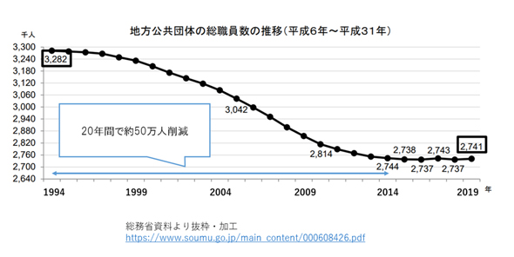
自治体の課題 職員数の減少
今後も自治体職員数は減りつずける
人口減少 ⇒目安 人口1,000人で職員1人（割合）

Slide 4
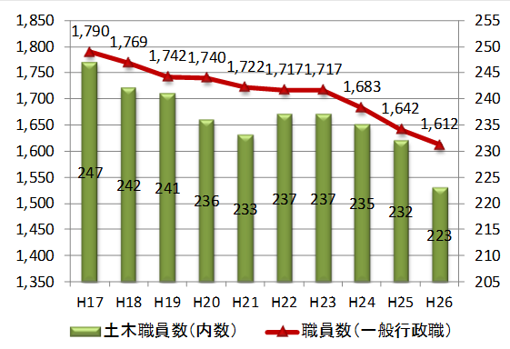
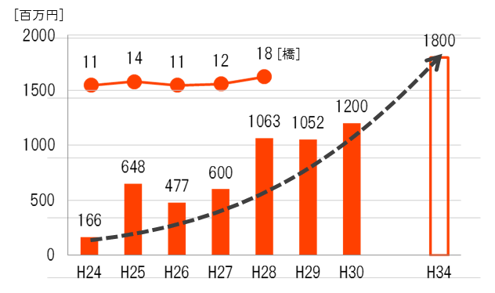
富山市では
土木系職員の推移
橋りょう保全予算の推移

Slide 5
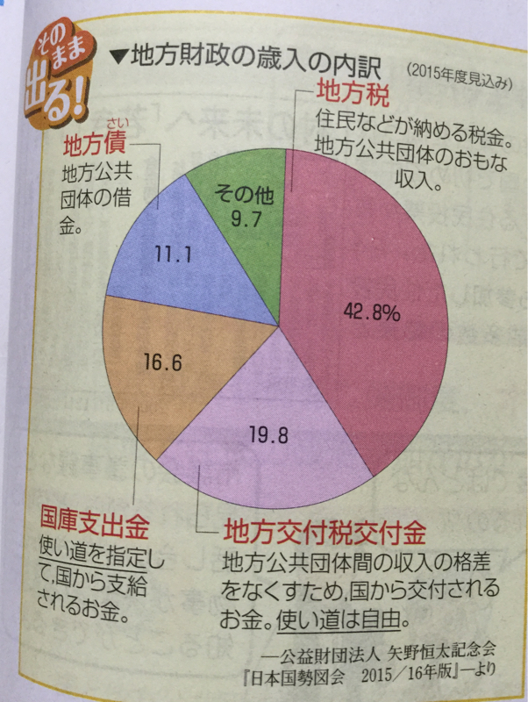

Slide 6
項目 | 金額（億円）
民生費 | 591
土木費 | 256
公債費 | 220
総務費 | 178
教育費 | 167
衛生費 | 91
その他 | 108

Slide 7
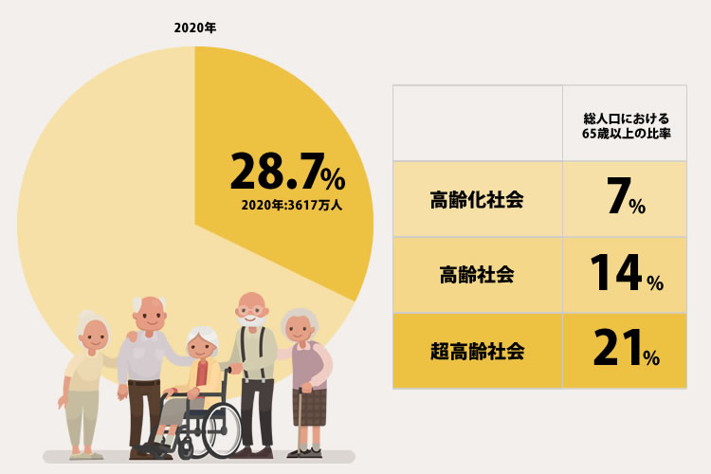
超高齢化社会日本

Slide 8
超高齢化社会の影響
介護医療問題が論ぜられてはいるが
労働人口の低下
生産性の低下
成長社会の終焉（永久成長は幻想）
不便な社会

Slide 9
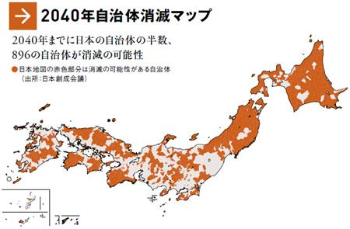
現在の自治体数
約１,７００
※福島は入っていない

Slide 10
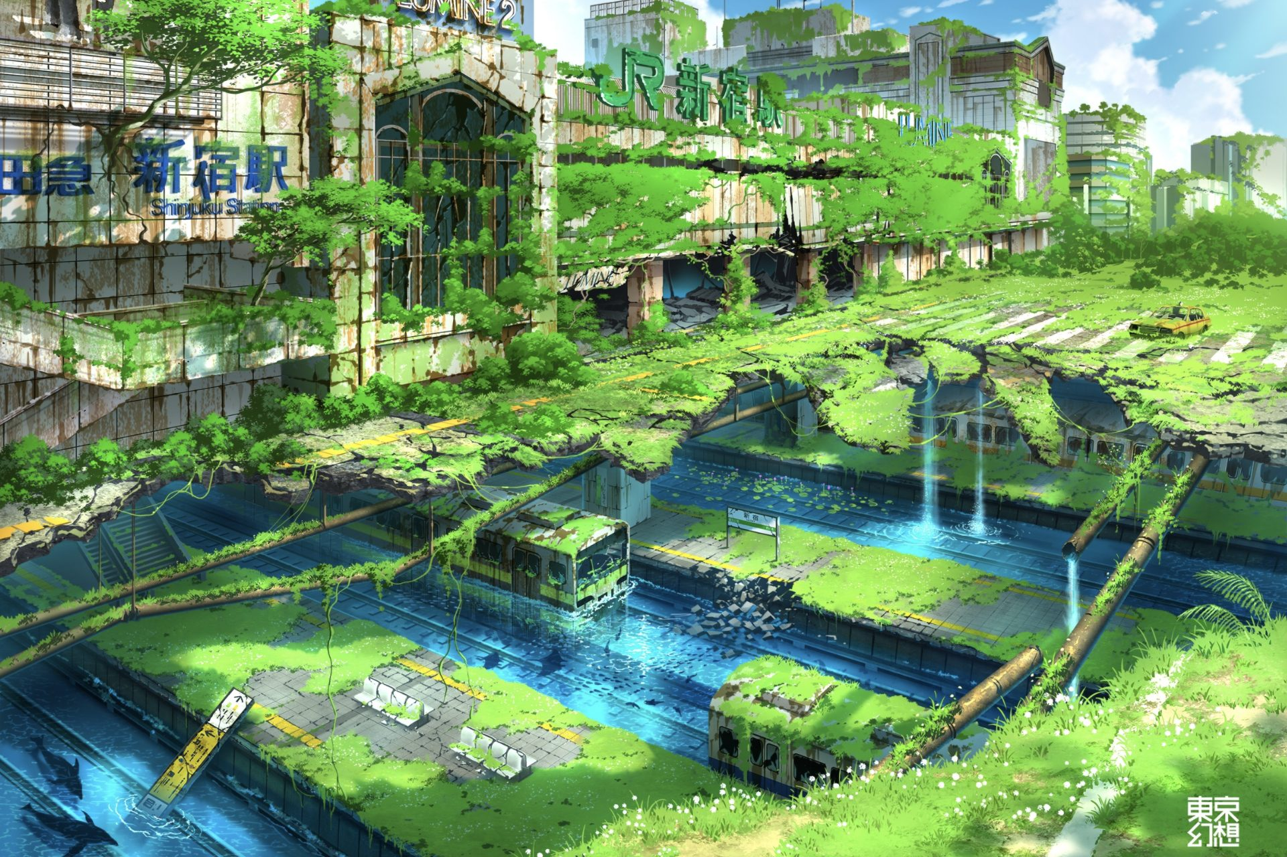

Slide 11
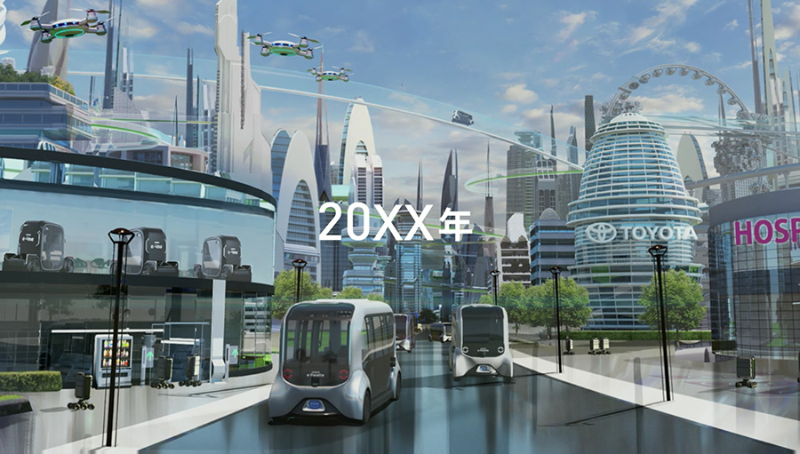

Slide 12

本来一番考えなければならないのは、
未来の住人
⇒今の子供たち、
孫世代
大人たちの誤った
常識・判断が、夢のない社会を残す！

Slide 13
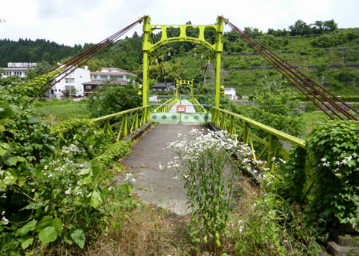

Slide 14
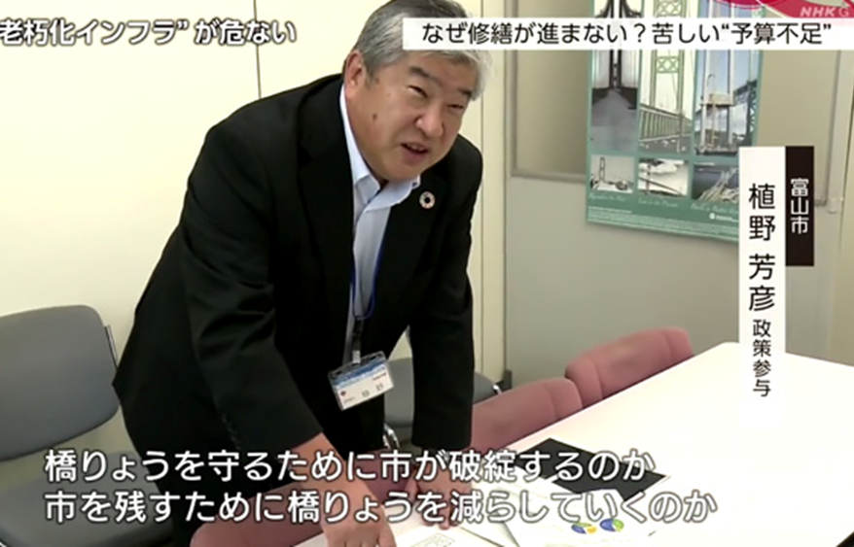
インフラメンテナンスの時代だが、
破綻の危機！ いかに乗対応するか？

Slide 15
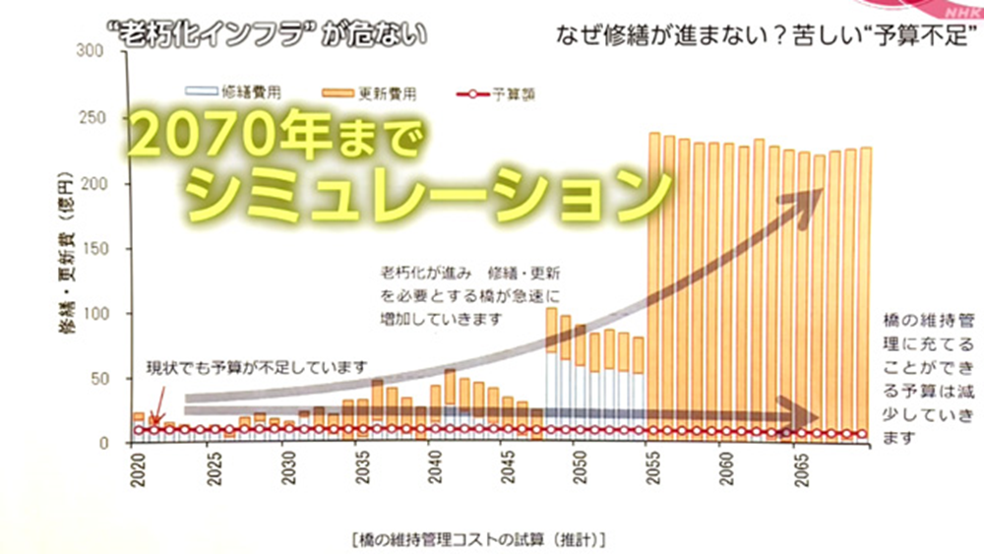
インフラ老朽化による破綻への道
⇒私が富山に赴任した理由！
富山（中核市）で、可能性が無ければ、もはや日本全体が危険水域！！

Slide 16
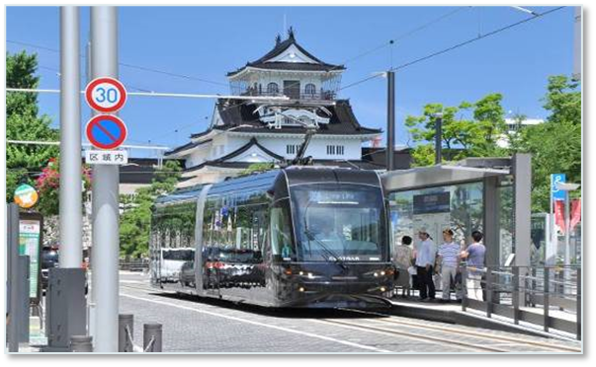
「富山市の目指す未来」
市民の安全安心な
暮らし
持続可能な富山市
これらを実現する
ために
コンパクトシティ
（取組中）
レジリエントシティ
（世界のレジリエントシティ100選に日本で初選出）
環境未来都市
（取組中）
スーパーシティ
（取組中）
ｲﾝﾌﾗﾒﾝﾃﾅﾝｽ先進市
（取組中）

Slide 17
安全・安心な暮らしと、持続可能なわが町。を守る！
いまだに、「成長期・造る時代」の体制と思考ではダメ！。
「減少社会・守る時代」の体制を早急に確立を。
「長寿命化」と言いつつも、施設の大更新の時代 の到来。
「更新のマネジメント」を適切にできないと荒廃と破綻が。
●自治体は住民に近い。「住民同意」とは言うけれど・・・・・非常に難しい。
（実際にやったものでないとわからない）
●何よりも、公務員 には、責任がある。
机上論では解決しない
目標達成には戦略が必要である！
⇒あなたは“敵”（橋梁、構造物）をどこまで知っている？
●「新技術」 を使うには、使う側の技量と判断能力が必要。
「ヒトこそ課題を解決できる」
産学官を問わず、思いを持つ者が必要！
（首長とは別に）動かす、リーダーが必須！

Slide 18
富山市 橋梁マネジメント 施策の実施
情報の
発信と
理解醸成
持続可能な富山市
新技術
の積極的な
導入
戦略的な
更新の推進
橋梁
トリアージ
の推進
データの
確実な保存
利活用の
推進
民間等との
連携の推進
精度の高い
点検・診断
の実施
実態と
合致した
計画策定
的確な
維持修繕
の実施

Slide 19
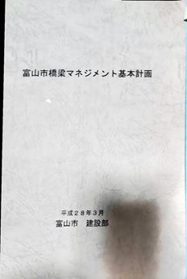
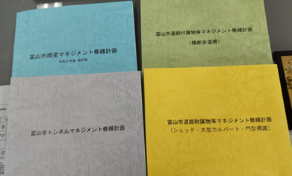
まずは、戦略を示した。
富山市橋梁マネジメント基本計画
「修繕計画」「トンネル」「道路付属物」 等
「耐震設計計画」なども策定

Slide 20
新たな「仕組み」の導入
財政難の中 PPP/PFIや包括管理などの、民間活力の活用は、避けては通れない！
PFI事業化に関する
FS／アドバイザリー業務
マネジメント業務
（CM・PM含む）
従来の発注者
コンサルタント
（技術・財務・法務）
プロジェクトプロモーター
（官公庁・地方自治体）
技術コンサルタント
官 側
民間資本の
発注者
官の財政破綻も！
コンサルタント
（技術・財務・法務）
コンセッション会社（SPC）
融資団
コンサルタント
（技術・財務・法務）
マネジメント業務
（CM・PM含む）
民の合理性、経営力の期待！
《融資前》
事前リスク審査
《融資後》
モニタリング
地元
コントラクター
オペレーター
ファイナンス
技術コンサルタント
運営・管理
技術コンサルタント
民 側
設 計
設計サービス
ｱﾄﾞﾊﾞｲｻﾞﾘｰ業務
建設・施工
発注の仕組みも変わり、乗り遅れれば、仕事はなくなるか、
下請けの下請けになっていく。

Slide 21
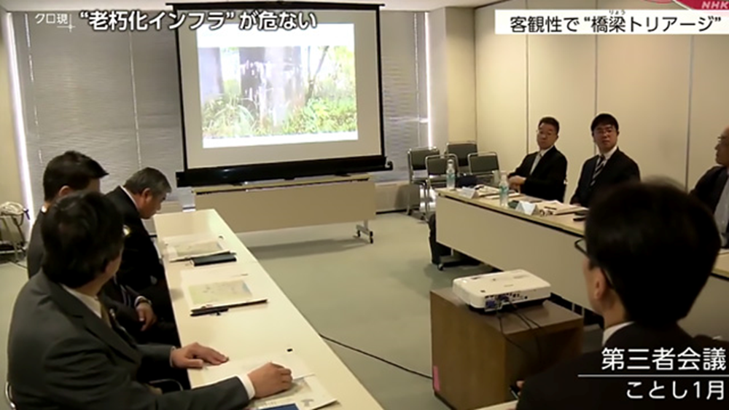
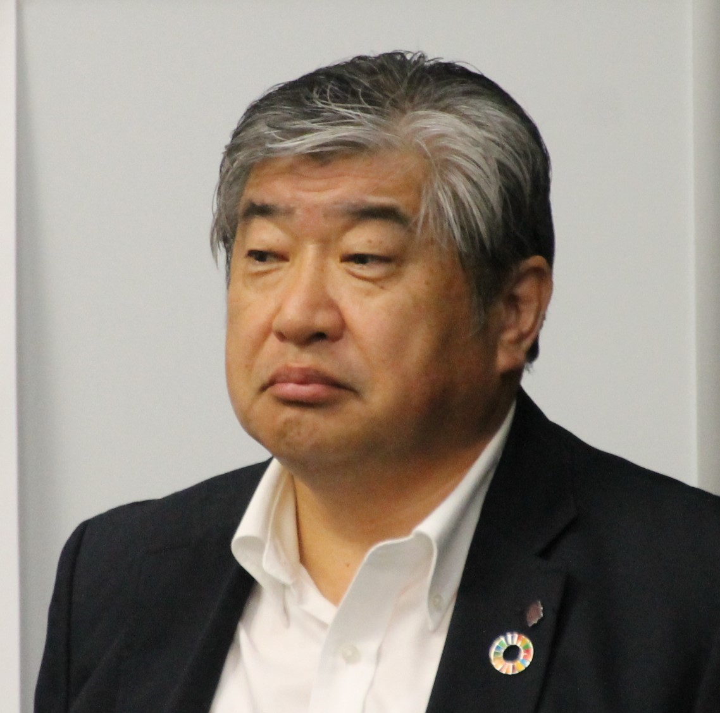
数のリスクの低減！今後の、膨大な予算
最大の課題は、住民の理解
「協働」「説明責任」とは言われるが？
実際には、そんなには簡単ではない！
客観性を示し
・第三者による評価
・時間をかけて説明
・しかし、納得はなかなか・・・・
実際にやったものでなければわからない！
トリアージ・カンファレンス
ニンビー 【英】Not In My Back-Yard ［略］NIMBY
（呆れた表情）
NIMBY症候群。「（必要なのはわかるけど）自分の裏庭（＝In My Back-Yard）ではやらないで（＝Not）」
議会で説明しても、住民説明しても理解は、
なかなか・・・
悪者の必要性！
「悪代官」と言われる！

Slide 22
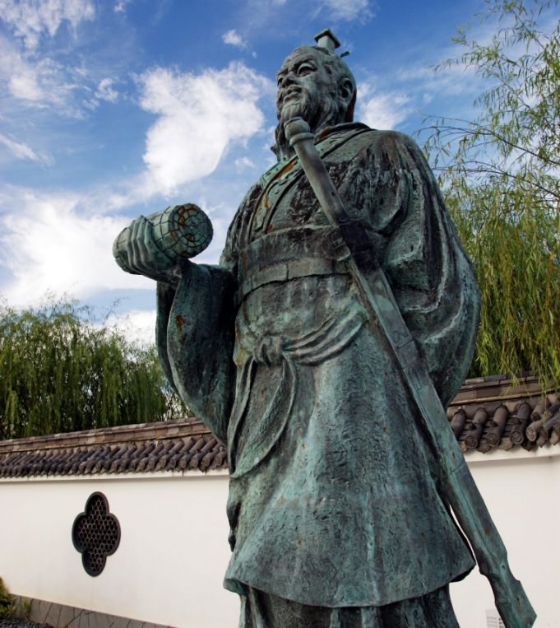
進まない理由：
的確なマネジメントができていない
ヒト
●リーダーの不在
旧来の思考ではなく、新たな思考ができるリーダー
首長とは別に現場を引っ張る人間
悪者になる覚悟と実行力
モノ
○「マネジメント」＝「戦略」 の不足
⇒孫子の兵法の第一
「敵を知り、己を知れば100戦危うからず」
そもそも、橋をどこまで理解できているか？
さらに、技術者の数、技術力の習熟度、
ツール ⇒ドローン、AI、ﾓﾆﾀﾘﾝｸﾞｼｽﾃﾑ、種々の新技術・・・・
（ツールと技術力は別物）
カネ
●長期の財政のシュミュレーション
いつまでもつか？
おそらく将来的には、民間資金の活用 PPP/PFIや、
包括管理への移行。NPM なども。
リーダーは考えることが重要！

Slide 23
課題
地方の財政のひっ迫
新設工事の抑制 ⇒新設への批判と将来の維持管理費への不安
維持管理の時代へ
インフラメンテナンス
インフラメンテナンス国民会議 ⇒民間事業者の要望
⇒現実として今のやり方では？？
最近、良く言われること
「横展開」 ⇒成功事例を作り、それを他にも導入拡大
しかしそんなに簡単にはいかない。成功事例ができない。
おのおのの自治体の事情の違い。
自治体の状況がわからない！
だから、提案できなくて、当たり前！
ではどうするの？

Slide 24
発注のパターン
良好
プロ
（知見が有る）
プロ
（知見が有る）
プロ
（知見が有る）
アマチュア
（知見が無い）
なんとかなる
アマチュア
（知見が無い）
プロ
（知見が有る）
最悪
アマチュア
（知見が無い）
アマチュア
（知見が無い）
発注者 受注者
※自治体の技量 ＝ 地元企業の技量

Slide 25
自治体の仕事がとりたいのなら
〇業者登録
入札参加資格の取得
委託業務、請負業務に分かれる
〇自治体に如何に入り込むか？
〇新技術を売り込みたい？
〇とにかく参入したい？

Slide 26
提案営業と言うけれど・・・・・
じつは、本当の意味での提案営業を受ける
ことはまずない
提案しているつもりなのかもしれないが、
自分たちの都合でされてもね！

Slide 27
自治体が欲している技術・情報・アイディア
本当に民間にそんなすごい技術あるの？
有れば、役所側でも大体はつかんでいる。伝わっている。
情報もそんなに持ってるの。
そんなにあるのならばなぜ活かせない？
役所が一番欲しいのは中央の、新たな交付金制度の情報
アイディアもそんなにあるの？
あるのならばなぜ提案しない？
提案する相手は？ずれてない？
誰に相談している？

Slide 28
今後 サスティナブル
サスティナブルな社会を構築していく必要がある
しかし、すべては生き残れない。
早く気づき早く手を打てるところが残る
正解はない。
やってみて失敗したら軌道修正
やる勇気、覚悟

Slide 29
自治体職員に頼られる知識
・中央（本省）の情報を正確に早く
・先進自治体の動き
・経験と知識
経験の浅い職員はすぐに信じてしまう！
嘘を言ってはダメです！

Slide 30
最後に自治体の直すべきところ
●新たな考えになれない、いまだに作ることを！
成長期の考えを現在も、し続ける。実績主義。
・プライド わかってないのに、わかったふり
・決められない。常に上を気にしてる。
・隠蔽主義 大したことないのに隠そうとする。
・学生の頃は優秀だったんだろうな！
よろしければ、相談に乗ります。

